Slide 1
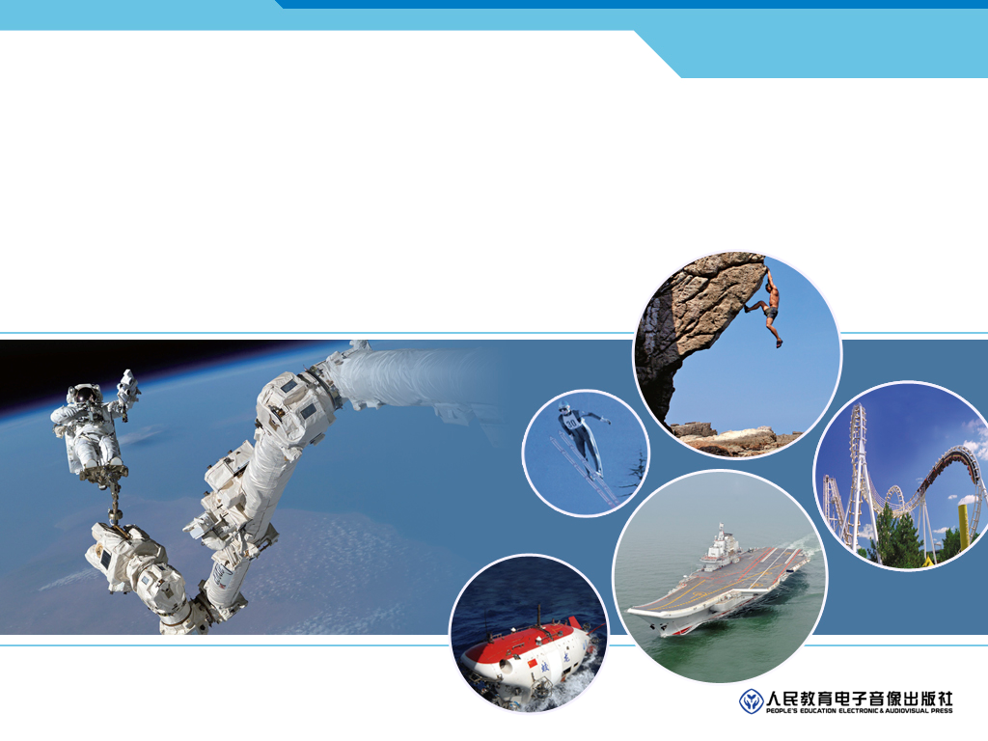

第九章 第２节 液体的压强

Slide 2

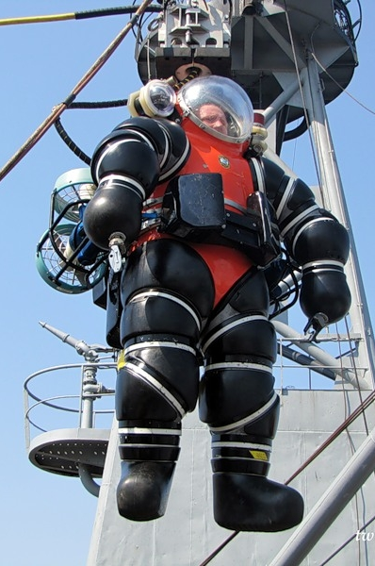
为什么深水潜水，要穿特制的潜水服？
名称：恒压潜水服
发明者：哈德休特潜水设备国际公司
工作深度：约合660 m
价格：270万美元

Slide 3
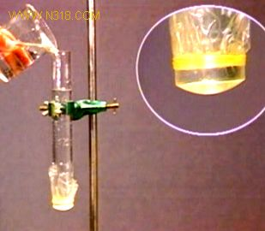
实验1
下面的薄膜突出说明什么？
液体受重力，对支撑它的容器底部有压强。

Slide 4
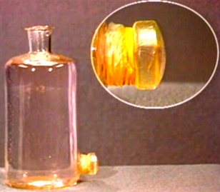
实验1
侧面的薄膜为什么突出？
液体由于具有流动性，因而对容器的侧壁有压强。

Slide 5
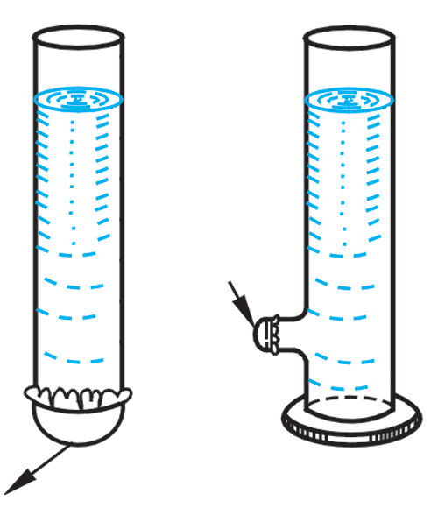
一、液体压强的特点
1．液体对容器底部和侧壁有压强。

Slide 6
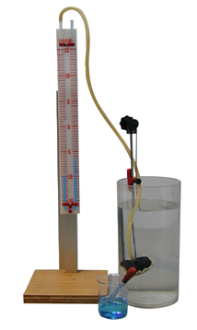
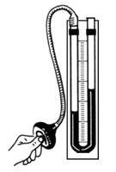
实验2
研究液体内部的压强
橡皮管
如果液体内部存在压强，放在液体里的薄膜就会变形，U行管的两侧液面就会产生高度差。
金属盒
探头
橡皮膜
U形管

Slide 7
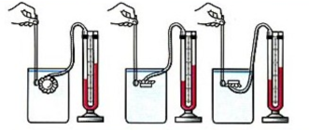
2．同种液体内部同一深度，向各个方向的压强都相等。
保持探头在水中的深度不变，改变探头的方向，看液体内部同一深度各个方向压强的关系。

Slide 8
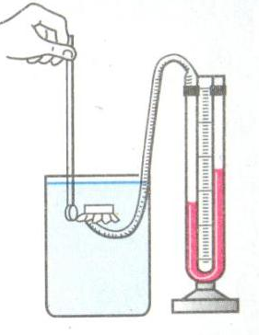
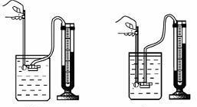
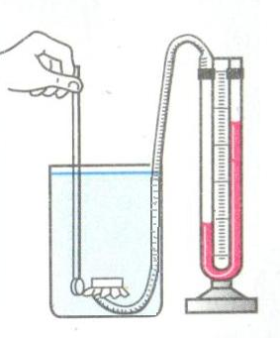
3．同种液体内部压强，深度越深，压强越大。
h：研究点到自由液面的竖直距离。
增大探头在水中的深度，看看液体内部的压强与深度有什么关系。

Slide 9
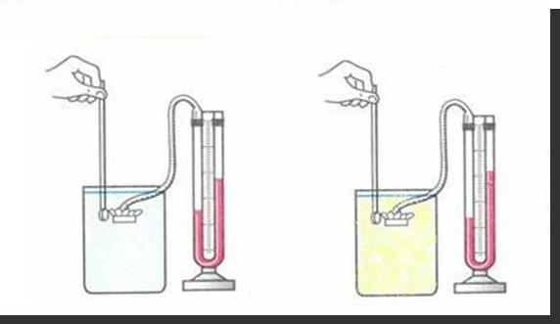
4．深度相同时，液体密度越大，液体内部压强越大。
换用不同液体，看看在深度相同时，液体内部的压强是否与液体的密度有关。

Slide 10
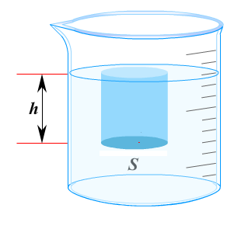
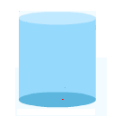
二、液体压强的大小
S平面上方的液柱对平面的压力
平面受到的压强
h
r
S
因此，液面下深度为h处液体的压强为

Slide 11
例题 有人说，“设想你在7 km深的蛟龙号潜水器中把一只脚伸到外面的水里，海水对你脚背压力的大小相当于1 500个人所受的重力！”海水压力真有这么大吗？请通过估算加以说明。
因为是估算，海水密度取 ，g取
10 N/kg，脚背的面积近似取
解：
则7 km深处海水的压强为：

Slide 12
脚背受的压力
一个成年人的质量约为60 kg，所受重力
假设脚背所受压力的大小相当于n个成年人所受重力
利用公式 计算的时候，密度单位必须用kg/m³，深度的单位要用m。

Slide 13
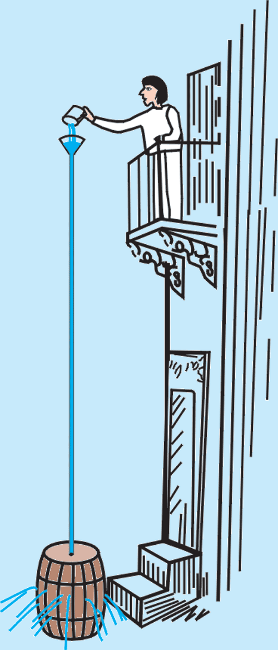
帕斯卡裂桶实验
帕斯卡在1648年表演了一个著名的实验：他用一个密闭的装满水的桶，在桶盖上插入一根细长的管子，从楼房的阳台上向细管子里灌水。结果只用了几杯水，就把桶压裂了，桶里的水就从裂缝中流了出来。
原来由于细管子的容积较小，几杯水灌进去，其深度h是很大了，能对水桶产生很大的压强。这个很大的压强就在各个方向产生很大的压力，把桶压裂了。

Slide 14
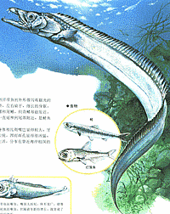
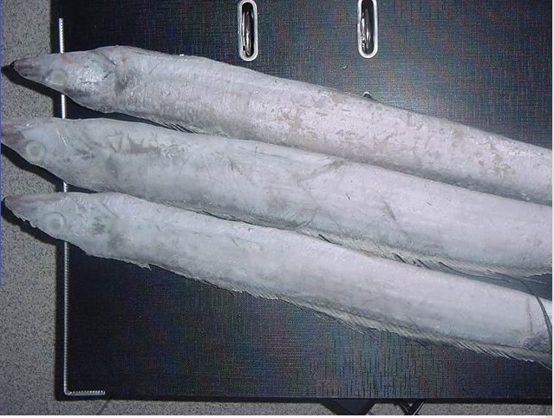
带鱼生活在深海中。为什么我们在鱼市上看不到活带鱼？

Slide 15
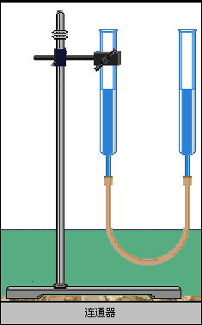
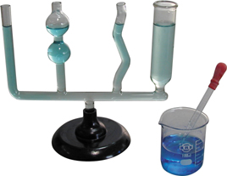
三、连通器
1．上端开口、下端连通的容器叫做连通器。
实验3
2．连通器的特点：连通器里装同种液体，当液体不流动时，连通器个部分中的液面总是相平的。

Slide 16
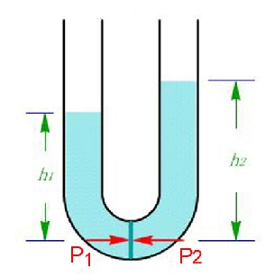
假设容器底部有一竖直膜片，分析下图中p₁与p₂的大小。
如果p₁、p₂大小不相等，会发生什么现象？
h₂
h₁
p₁
p₂
右侧液面下降，最后当液体静止时，两侧液面相平。

Slide 17
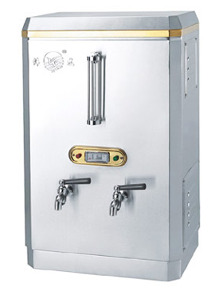
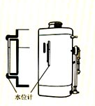
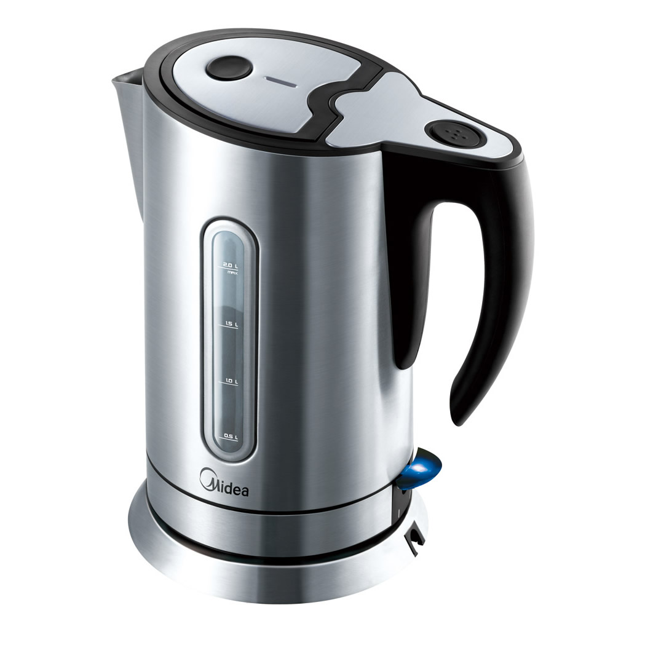
3．连通器的应用
水位计

Slide 18
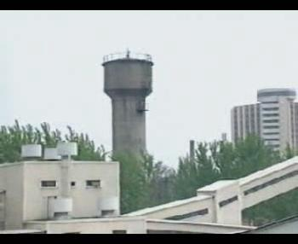
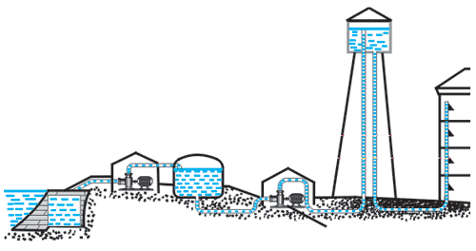
自来水供水系统
Notes:
请在此片插入一个flash动画。

Slide 19
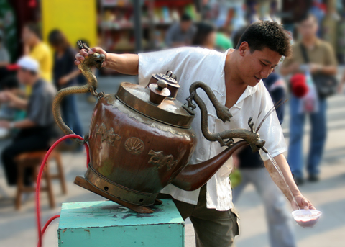
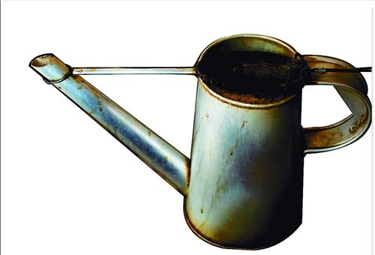
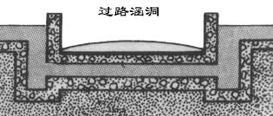
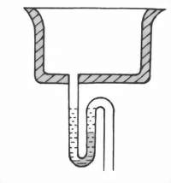

Slide 20
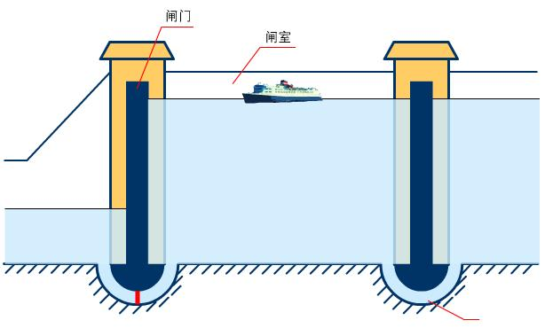

船闸是利用连通器原理工作的
Notes:
请在此片插入一个flash动画。

Slide 21
课堂练习
1、甲、乙两个容器中盛有质量相同的同种液体， 则 容器底部受到液体的压强大。
甲
乙

Slide 22
2．三个底面积相同的形状不同的容器装有等高的同种液体。哪个容器底受到的压强大。
甲
乙
丙
h
S
S
S
3．（1）一个装满水的烧杯，放入一木块，烧杯底受到的压强有何变化?
（2）一个未装满水的烧杯，放入一物体水未溢出，烧杯底受到的压强有何变化？

Slide 23
课堂小结
液体压强的特点
液体压强的大小
连通器

